Slide 1
Odległość mierzy się zerami

Slide 2
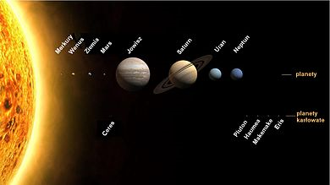
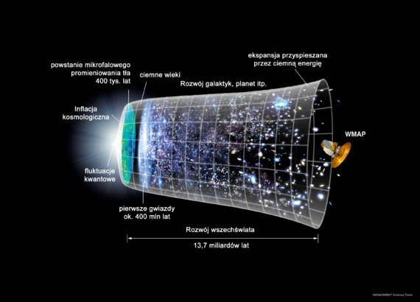
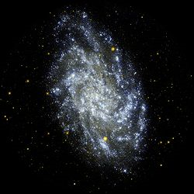
Jednostki odległości w astronomii
jednostka astronomiczna AU, j.a. | średnia odległość Ziemi od Słońca | 1.4959787*10¹¹ m
rok świetlny l.y., r.św. | odległość przebyta przez światło w próżni w ciągu 1 roku | 9.4605*10¹⁵ m
parsek pc | odległość, z której 1 j.a. jest widoczna pod kątem 1’’ | 3.0857*10¹⁶ m 3.2616 l.y. 206265 AU

Slide 3
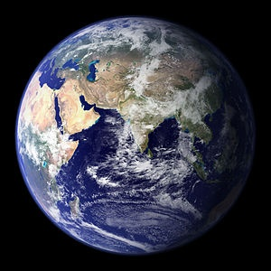
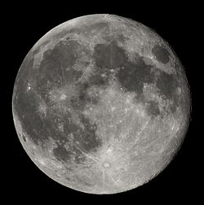
Skala odległości we Wszechświecie
Ziemia
Księżyc
384 400 km
1.28 s św.

Slide 4
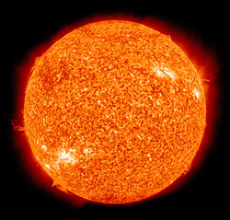
Skala odległości we Wszechświecie
Ziemia
Słońce
149 600 000 km
498.7 s św. = 8.3 min. św.

Slide 5
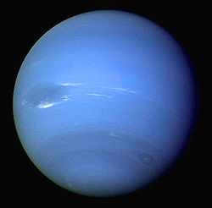
Skala odległości we Wszechświecie
Słońce
Neptun
4 459 630 000 km
14865.4 s św. = 247.8 min. św. = 4.1 godz. św.

Slide 6
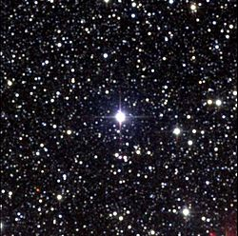
Skala odległości we Wszechświecie
Słońce
Proxima Centauri
1 664 000 000 000 km
4.22 lat św.

Slide 7
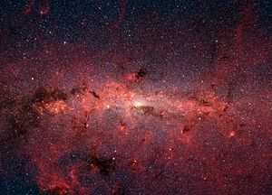
Skala odległości we Wszechświecie
Słońce
Centrum Drogi Mlecznej
10 650 000 000 000 000 km
27 000 lat św.

Slide 8
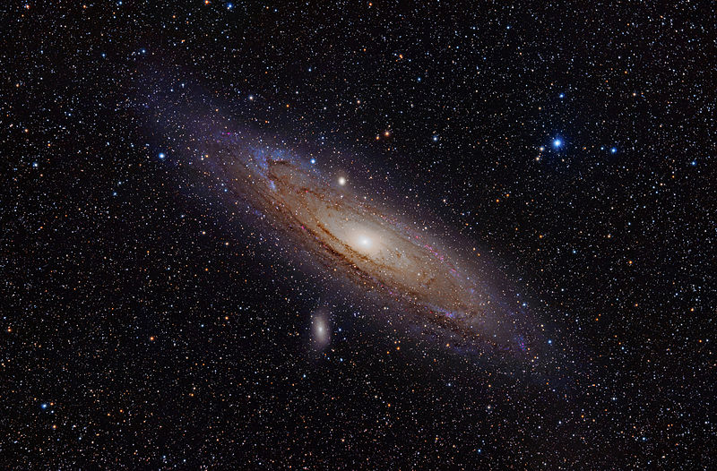
Skala odległości we Wszechświecie
Słońce
Galaktyka Andromedy
1 000 000 000 000 000 000 km
2 540 000 lat św.

Slide 9
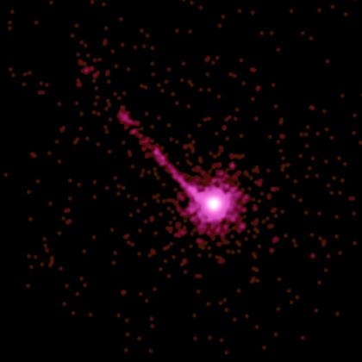
Skala odległości we Wszechświecie
Słońce
Kwazar PKS 1127-145
4 000 000 000 000 000 000 000 km
10 000 000 000 lat św.

Slide 10
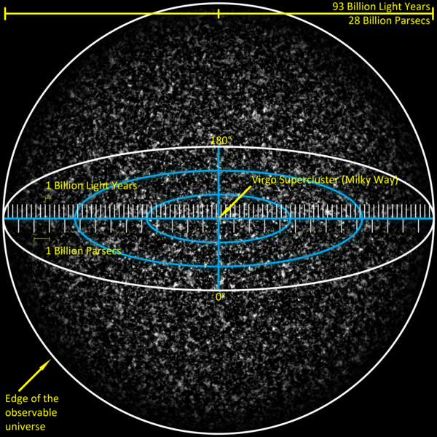
Skala odległości we Wszechświecie
Słońce
Granica Wszechświata
20 000 000 000 000 000 000 000 km
46 000 000 000 lat św.

Slide 11
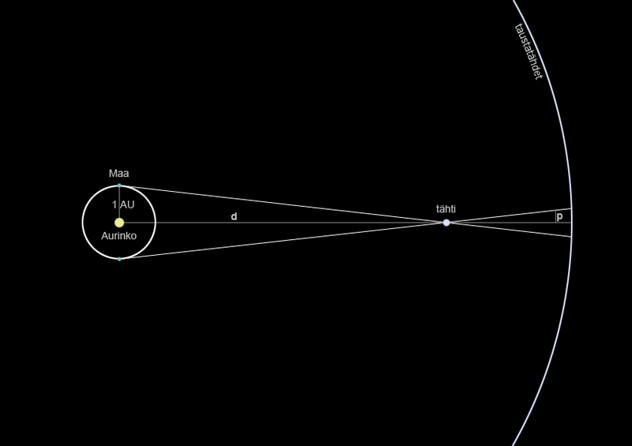
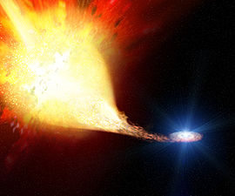
Metody wyznaczania odległości we Wszechświecie
Bezpośrednie:
metoda paralaksy,
pomiary laserowe
pomiary radarowe
Pośrednie:
świece standardowe,
pręty miernicze,
prawo Hubble’a
i 30 innych…

Slide 12
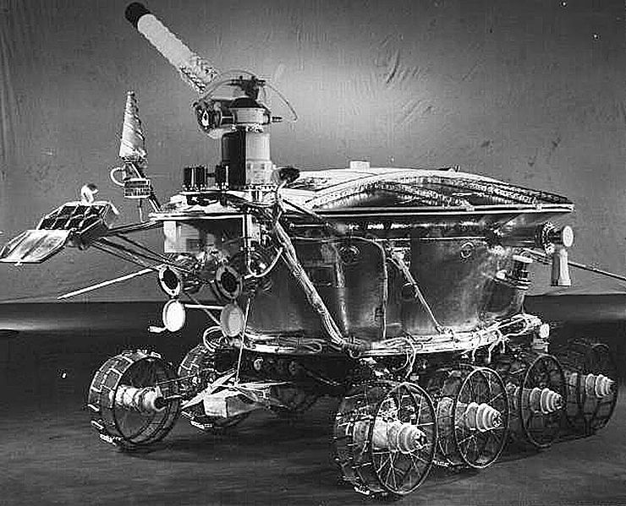
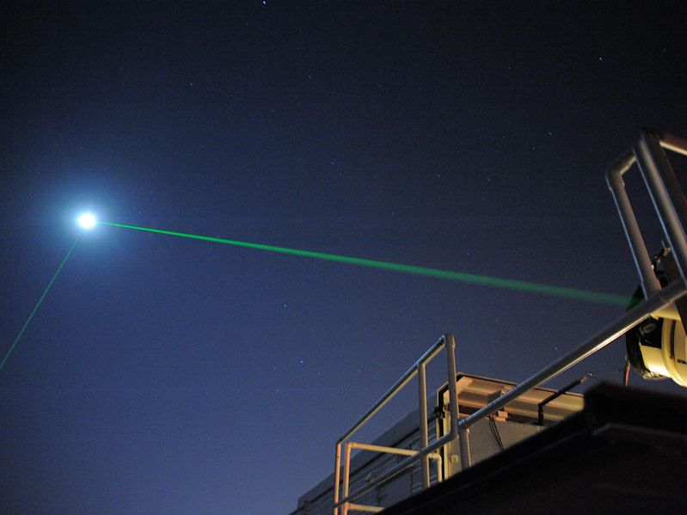
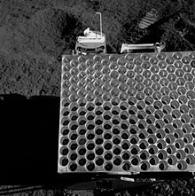
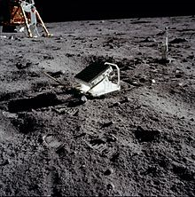
Pomiary laserowe
Szereg luster zostawionych na powierzchni
Księżyca (Apollo 11, 14 i 15, Łunochod 1 i 2)
Średnica wiązki na Księżycu: 6.5 km
Na każde 10¹⁷ fotonów w kierunku Ziemi
zostaje odbity tylko jeden
Ogromna dokładność. Stwierdzono np.
oddalanie się Księżyca od Ziemi w tempie
38 mm/rok

Slide 13
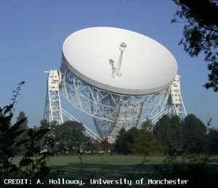
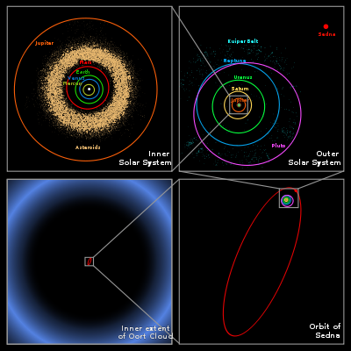
Pomiary radarowe
Prawa Keplera pozwalają nam zmierzyć
odległości w układzie słonecznym. Są to
jednak odległości względne. Potrzeba
wyznaczyć jakąś jednostkę odległości.
1961 r. – pierwsze pomiary (podczas
zbliżenia Wenus i Ziemi)
Sygnał pokonał ponad 40 mln km
Znając położenie planet w US wiedzieliśmy,
że Słońce znajdowało się 3.6 razy dalej
Wyznaczona wtedy wartość:
1 AU= 149 600 000 km

Slide 14
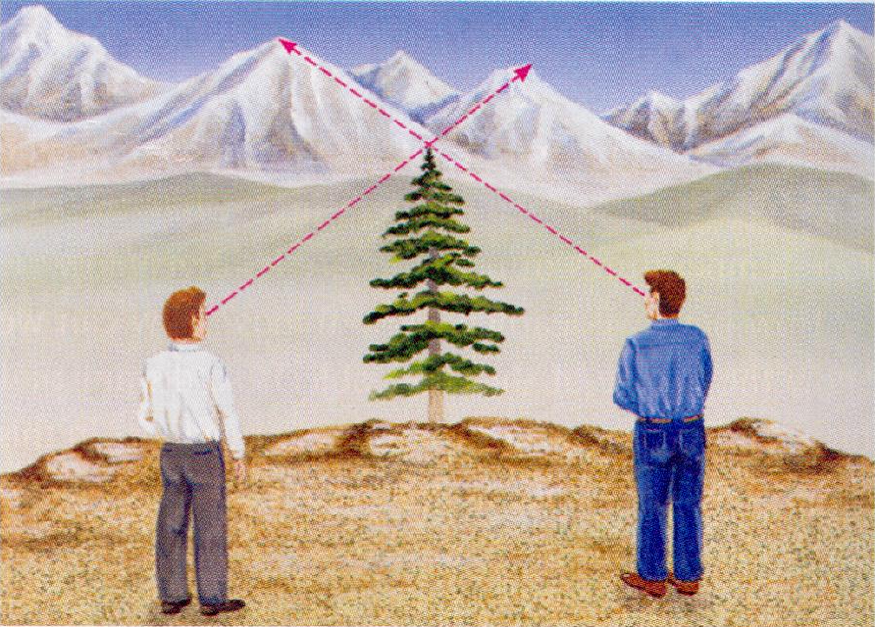
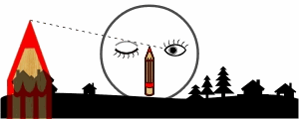
Paralaksa
Znając długość bazy i kąt o jaki
przesunął się obiekt na dalekim
tle można wyznaczyć odległość

Slide 15
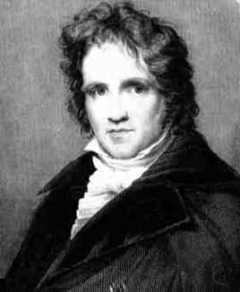
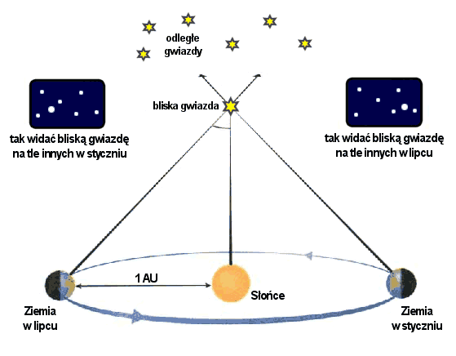
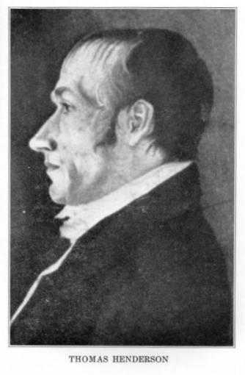
Paralaksa heliocentryczna
Friedrich Bessel w 1838 mierzy paralaksę gwiazdy 61 Cygni
Kolejnego pomiaru dokonał Thomas Henderson. Zmierzył odległość α Cen

Slide 16
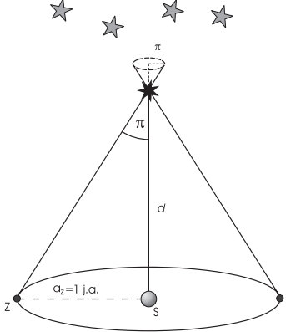
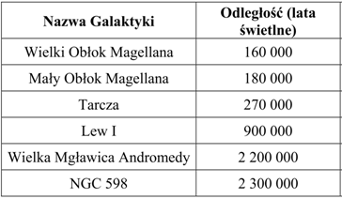
Paralaksa heliocentryczna
D[pc] = 1/π″
to mierzymy
nieznana odległość
to znamy

Slide 17
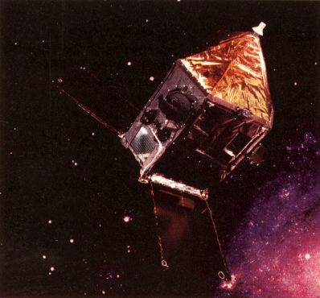
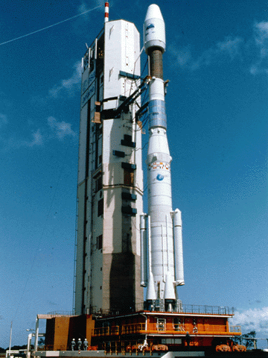
Paralaksa - Hipparcos
High Precision Parallax Collecting Satellite
Wystrzelony 8 sierpnia 1989 r.
Dwa katalogi z obserwacjami:
1. Hipparcos – pomiary położeń (dokładność 1 milisekundy kątowej) i jasności (dokładność 2%)
dla 118 tys. gwiazd
2. Tycho – pozycje (z dokładnością 20-30 milisekund
kątowych) i jasności (dokładność 6%) dla ponad
miliona gwiazd

Slide 18
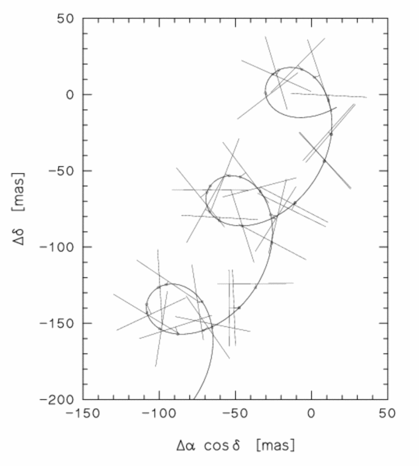
Paralaksa - dokładność
Wyznaczono paralaksy dla około 7 tys. gwiazd do
odległości 500 lat świetlnych
W niektórych przypadkach okazało się, że pomiary
są obarczone (w niektórych obszarach nieba) błędem
na poziomie 1 sekundy kątowej

Slide 19
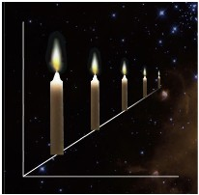
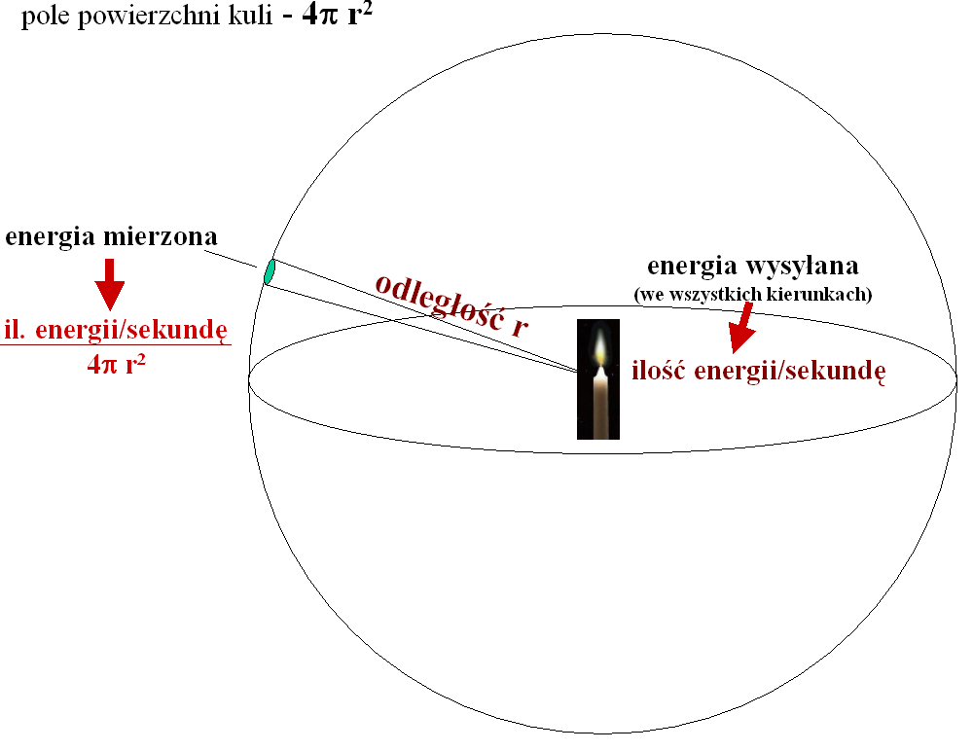
Świece standardowe
Na podstawie obserwacji obiektu o znanej jasności wyznaczamy odległość do niego
Rolę świec standardowych spełniają między innymi gwiazdy zmienne (pulsujące)
i supernowe typu Ia
Jeżeli świecą standardową jest bardzo jasny obiekt, to możemy wyznaczyć naprawdę
duże odległości

Slide 20
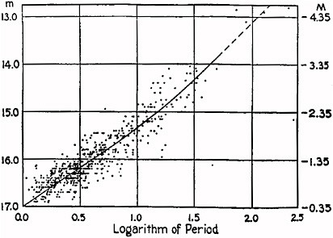
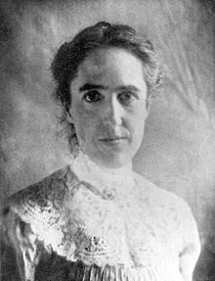
Świece standardowe – zmienne pulsujące
Henrietta Swan Leavitt
4.06.1868 r.- 12.12.1921 r.
Związek jasności absolutnej z okresem zmian blasku
sprawia, że cefeidy są świecami standardowymi

Slide 21
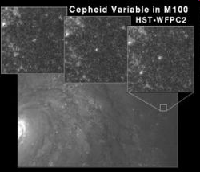
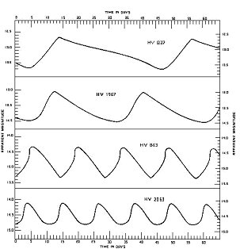
Świece standardowe – zmienne pulsujące
Cefeidy:
nadolbrzymy (widoczne z dużych odległości)
gwiazdy zmienne pulsujące
okres zmian jasności: od 1 do 150 dni.
amplituda zmian jasności: od 0,1 do 2 mag

Slide 22
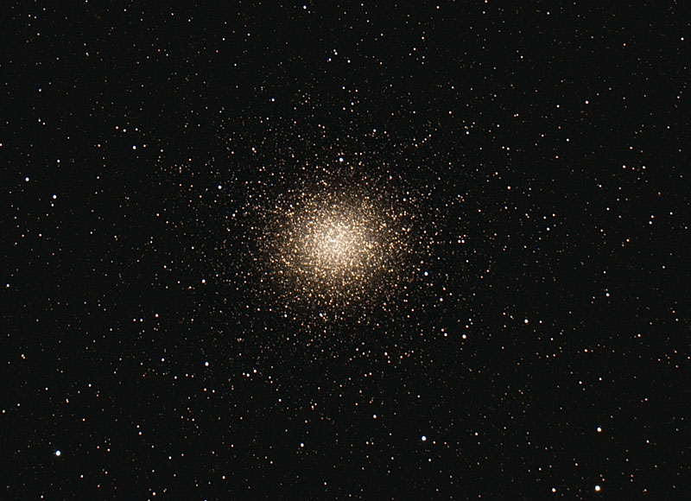
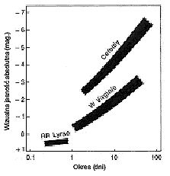
Świece standardowe – zmienne pulsujące
RR Lyrae
gwiazdy pulsujące,
podobne do cefeid, ale mają mniejsze rozmiary i krótsze okresy pulsacji,
wykorzystywane do wyznaczania odległości do gromad kulistych
W Virginis
gwiazdy pulsujące,
podobne do cefeid (cefeidy typu II),
obserwuje się je w gromadach kulistych,

Slide 23
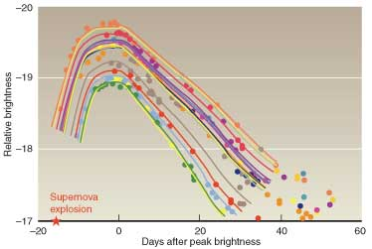
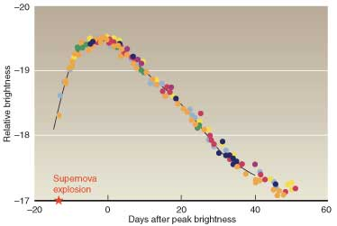
Końcowe etapy życia gwiazd – duże masy
Jasność supernowych w maksimum jest różna i zależy od wielu czynników – nie nadają
się na świece standardowe. Jest jeden wyjątek – supernowe typu Ia

Slide 24
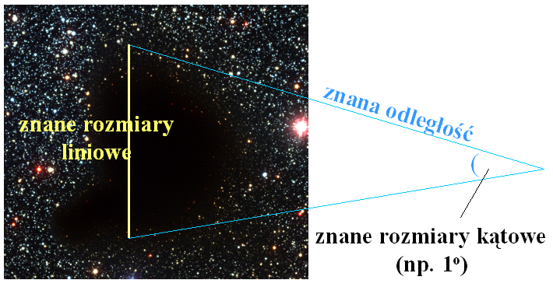
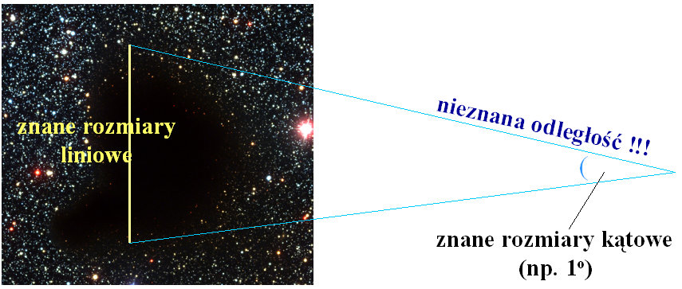
Pręty miernicze
Szukamy obiektów o znanych,
charakterystycznych rozmiarach
liniowych
Pomiar rozmiaru kątowego
pozwala wyznaczyć odległość
Ta metoda pozwala wyznaczyć
odległości rzędu 200 Mpc

Slide 25
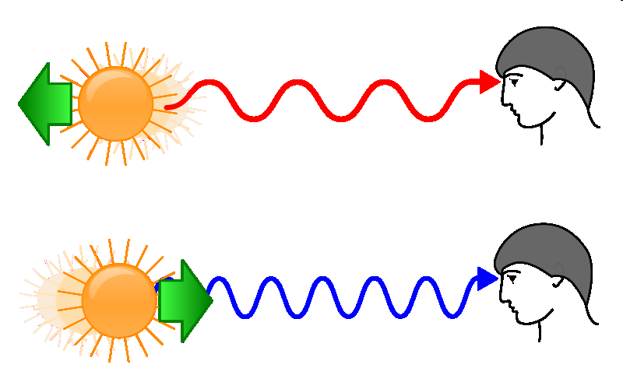
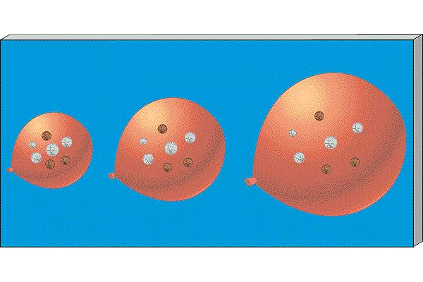
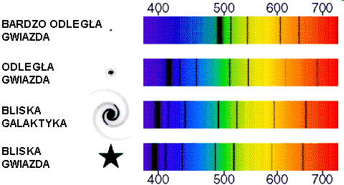
Odległości kosmologiczne
Efekt Dopplera związany jest z
ruchem źródła lub/i obserwatora
Obserwowane jest przesuniecie ku
długofalowej (oddalanie) lub
krótkofalowej (zbliżanie) części widma
W przypadku odległości kosmologicznych
poczerwienienie jest związane z ekspansją
Wszechświata

Slide 26
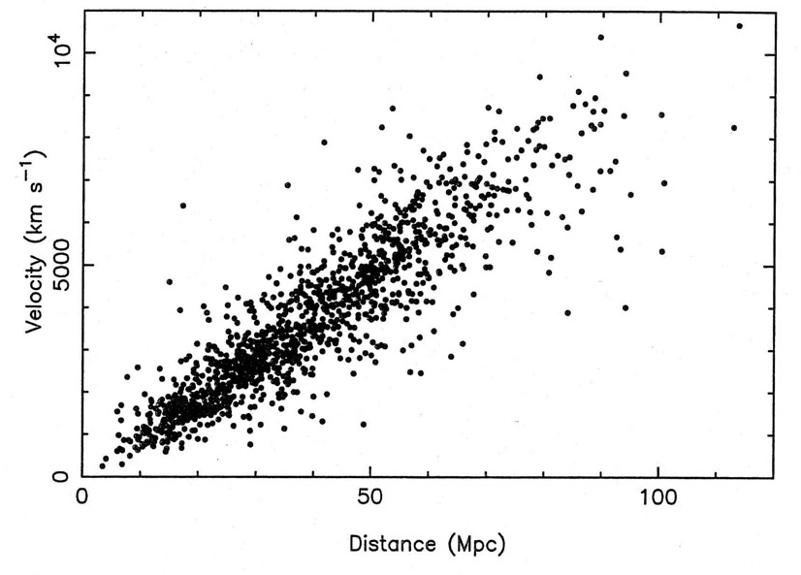
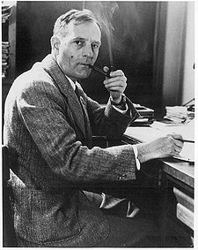
Odległości kosmologiczne
Im dalsza galaktyka tym większa prędkość
oddalania się od nas
Edwin Hubble
(20.11.1889 r. – 28.09.1953 r.)

Slide 27
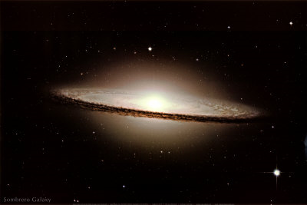
Mierzymy odległości w całym widzialnym Wszechświecie

